Slide 1
Personu ar invaliditāti tiesības Latvijā.
Personu ar invaliditāti viedoklis/ sabiedrības viedoklis.
Dace Cālīte,
Tiesībsarga biroja, Diskriminācijas novēršanas nodaļas socioloģe
Invaliditātes lietu nacionālā padome, 2025.gada 28.maijs

Slide 2
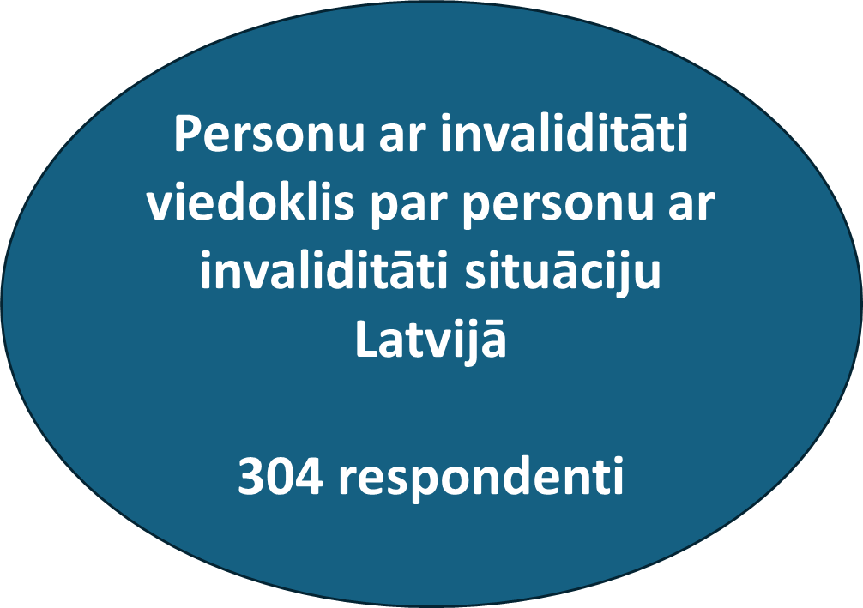
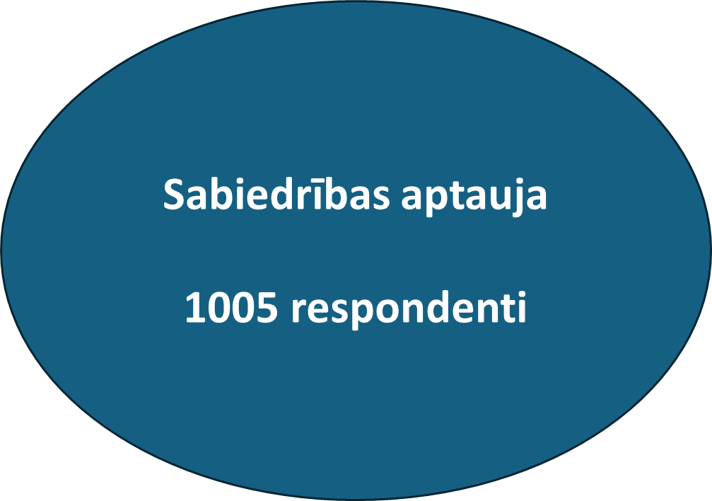
Aptaujas
2014, 2020, 2024
2014, 2020, 2024

Slide 3
Aptauja
Notes:
Tiesibsarga mājas lapā pilns pētījums

Slide 4
Kā ir mainījusies Jūsu dzīves kvalitāte, salīdzinot ar situāciju pirms pieciem gadiem (2019.gadā)?
respondenti vecuma grupā 60+: 52%.
respondenti līdz 40 gadiem — tikai 21%
38%
Bāze: visi respondenti, 2024, n=304; 2020, n=538; 2014, n=266

Slide 5
Sabiedrības attieksme pret personām ar invaliditāti (%)
Kā Jūs kopumā vērtējat Latvijas sabiedrības, dažādu institūciju un iestāžu pārstāvju attieksmi pret cilvēkiem ar invaliditāti?
Bāze: visi respondenti: 2024, n=304; 2020, n=538; 2014, n=266

Slide 6

Lūdzu, novērtējiet, kā ir mainījusies Jūsu/ Jūsu pārstāvētās personas situācija šajās veselības un sociālo pakalpojumu jomās, salīdzinot ar to, kāda tā bija pirms pieciem gadiem (2019.gadā)?
Bāze: visi respondenti, 2024, n=304; 2020, n=538; 2014, n=266

Slide 7

Lūdzu, novērtējiet, kā ir mainījusies Jūsu/ Jūsu pārstāvētās personas situācija šajās sabiedrības dzīves jomās, salīdzinot ar to, kāda tā bija pirms pieciem gadiem (2019.gadā)?
Bāze: visi respondenti, 2024, n=304; 2020, n=538; 2014, n=266

Slide 8

Lūdzu, novērtējiet, kā ir mainījusies Jūsu/ Jūsu pārstāvētās personas situācija šajās vides pieejamības jomās, salīdzinot ar to, kāda tā bija pirms pieciem gadiem (2019.gadā)?
Bāze: visi respondenti, 2024, n=304; 2020, n=538; 2014, n=266

Slide 9
Ko Jūs personīgi/ Jūsu pārstāvētā persona esat darījis/-usi vai būtu gatavi darīt, lai palīdzētu cilvēkiem ar invaliditāti?
Vairākatbilžu jautājums, ∑> 100%
Bāze: visi respondenti, 2024, n=304; 2020, n=538; 2014, n=266

Slide 10
Kādi ir iemesli, kāpēc Jūs nepiedalāties sociālajās aktivitātēs?
Vairākatbilžu jautājums, ∑> 100%
Bāze: respondenti, kuri, nepiedalās sociālajās aktivitātēs, 2024, n=135; 2020, n=209; 2014, n=75
Notes:
Cita atbilde – trūkst info 7
Veselības st dēļ 14%

Slide 11
Būtiskākais līdz šim:
Pozitīvi tiek vērtēts:
Sabiedrības attieksme (ģimene, kaimiņi, veikalu pārdevēji)
Veselības aprūpe, tehnisko palīglīdzekļu pieejamība
Sociālās rehabilitācijas pasākumu pieejamība
Kultūras pasākumu, TV un sakaru tehnoloģiju pieejamība
Sabiedriskais transports,
Veselības aprūpe
Negatīvās iezīmes:
Intereses un aktivitāšu trūkums
Zināšanas par atbalsta iestādēm diskriminācijas gadījumā nemainās, bet pieaug to personu skaits, kas izvēlas nerīkoties
Darba devēju diskriminējošā attieksme
Ceļu infrastruktūra

Slide 12
Sabiedrības aptauja

Slide 13
Cik lielā mērā, Jūsuprāt, cilvēkiem ar dažāda veida invaliditāti vajadzētu piedalīties sabiedrības dzīvē?
Ar psihiskām saslimšanām

Slide 14

Vai, Jūsuprāt, cilvēkiem ar dažāda veida invaliditāti vajadzētu radīt bērnus, ja šie cilvēki to vēlas?
Ar psihiskām saslimšanām

Slide 15

Vai, Jūsuprāt, bērniem ar invaliditāti būtu jāmācās kopā ar bērniem bez invaliditātes, tai skaitā ar Jūsu bērniem?
Notes:
pozitīvi

Slide 16
Lūdzu, norādiet trīs, Jūsuprāt, jomas, kurās valsts un pašvaldību iestādes līdz šim ir sniegušas vislielāko atbalstu, domājot par bērniem un pieaugušajiem ar invaliditāti?

Slide 17

Lūdzu, norādiet trīs, Jūsuprāt, svarīgākās jomas, par kurām valsts un pašvaldību iestādēm būtu jārūpējas VAIRĀK, domājot par bērniem un pieaugušajiem ar invaliditāti?

Slide 18
Būtiskākais līdz šim:
Pieaugošs atbalsts sabiedrības dzīvē un iekļaušanai
Vairāk nekā 90% respondentu uzskata, ka cilvēkiem ar fiziskiem vai sensoriskiem traucējumiem pilnībā jāiesaistās sabiedrības dzīvē, un šis īpatsvars ir pieaudzis arī grupām ar intelektuālās attīstības un psihiskām saslimšanām.
Atturība attiecībā uz ģimenes veidošanu un vecāku lomu
Sabiedrība joprojām ir piesardzīga attiecībā uz cilvēku ar invaliditāti tiesībām radīt bērnus, īpaši grupām ar intelektuāliem vai psihiskiem traucējumiem, lai gan atbalsts šai iespējai kopš 2014. gada ir pieaudzis.
Atbalsts vienlīdzīgām izglītības iespējām bērniem ar invaliditāti
Izglītībā lielākā daļa respondentu uzskata, ka bērniem ar invaliditāti būtu jānodrošina vienlīdzīgas iespējas, un iekļaujoša izglītība ir plaši atbalstīta. Tomēr attieksme ir atturīgāka attiecībā uz bērniem ar uzvedības vai intelektuālās attīstības traucējumiem.
Nepieciešamība uzlabot valsts atbalstu būtiskās dzīves jomās
Medicīnas un rehabilitācijas pakalpojumos, atvieglojumu sistēmā.
Vides un transporta pieejamības jomā situācija ir vērtēta pozitīvāk, taču pastāv arī ievērojamas nepilnības.
Iekļaujoša izglītība un medicīna izceļas kā galvenās jomas, kurās nepieciešams lielāks valsts un pašvaldību atbalsts bērniem ar invaliditāti
Darba tirgus atvērtība un ekonomiskā iekļaušana
Lai gan 86% respondentu atbalsta subsidētas darba vietas un nodokļu atvieglojumus, lai veicinātu cilvēku ar invaliditāti nodarbinātību, mazāks atbalsts tika pausts darbavietu kvotām. Pētījums norāda, ka darba devēju attieksme bieži tiek vērtēta kā diskriminējoša, kas neapšaubāmi prasa uzlabojumus.
Notes:
Pieaugošs atbalsts sabiedrības dzīvē un iekļaušanai
Pēdējos gados ir vērojams pozitīvs progress attieksmē pret cilvēku ar invaliditāti iekļaušanu sabiedrībā. Vairāk nekā 90% respondentu uzskata, ka cilvēkiem ar fiziskiem vai sensoriskiem traucējumiem pilnībā jāiesaistās sabiedrības dzīvē, un šis īpatsvars ir pieaudzis arī grupām ar intelektuālās attīstības un psihiskām saslimšanām.
Atturība attiecībā uz ģimenes veidošanu un vecāku lomu
Sabiedrība joprojām ir piesardzīga attiecībā uz cilvēku ar invaliditāti tiesībām radīt bērnus, īpaši grupām ar intelektuāliem vai psihiskiem traucējumiem, lai gan atbalsts šai iespējai kopš 2014. gada ir pieaudzis. Bažas galvenokārt saistītas ar iespējamām ģenētiskajām sekām.
Atbalsts vienlīdzīgām izglītības iespējām bērniem ar invaliditāti
Izglītībā lielākā daļa respondentu uzskata, ka bērniem ar invaliditāti būtu jānodrošina vienlīdzīgas iespējas, un iekļaujoša izglītība ir plaši atbalstīta. Tomēr attieksme ir atturīgāka attiecībā uz bērniem ar uzvedības vai intelektuālās attīstības traucējumiem.
Iekļaujoša izglītība un medicīna izceļas kā galvenās jomas, kurās nepieciešams lielāks valsts un pašvaldību atbalsts bērniem ar invaliditāti
Nepieciešamība uzlabot valsts atbalstu būtiskās dzīves jomās
Iedzīvotāji norādījuši uz vairākām jomām, kur valsts un pašvaldības varētu uzlabot atbalstu cilvēkiem ar invaliditāti, tostarp medicīnas un rehabilitācijas pakalpojumos, kā arī pabalstu un atvieglojumu sistēmā. Vides un transporta pieejamības jomā situācija ir vērtēta pozitīvāk, taču pastāv arī ievērojamas nepilnības.
Darba tirgus atvērtība un ekonomiskā iekļaušana
Lai gan 86% respondentu atbalsta subsidētas darba vietas un nodokļu atvieglojumus, lai veicinātu cilvēku ar invaliditāti nodarbinātību, mazāks atbalsts tika pausts darbavietu kvotām. Pētījums norāda, ka darba devēju attieksme bieži tiek vērtēta kā diskriminējoša, kas prasa uzlabojumus darba tirgus iekļaušanā.

Slide 19
Paldies!

